Slide 1
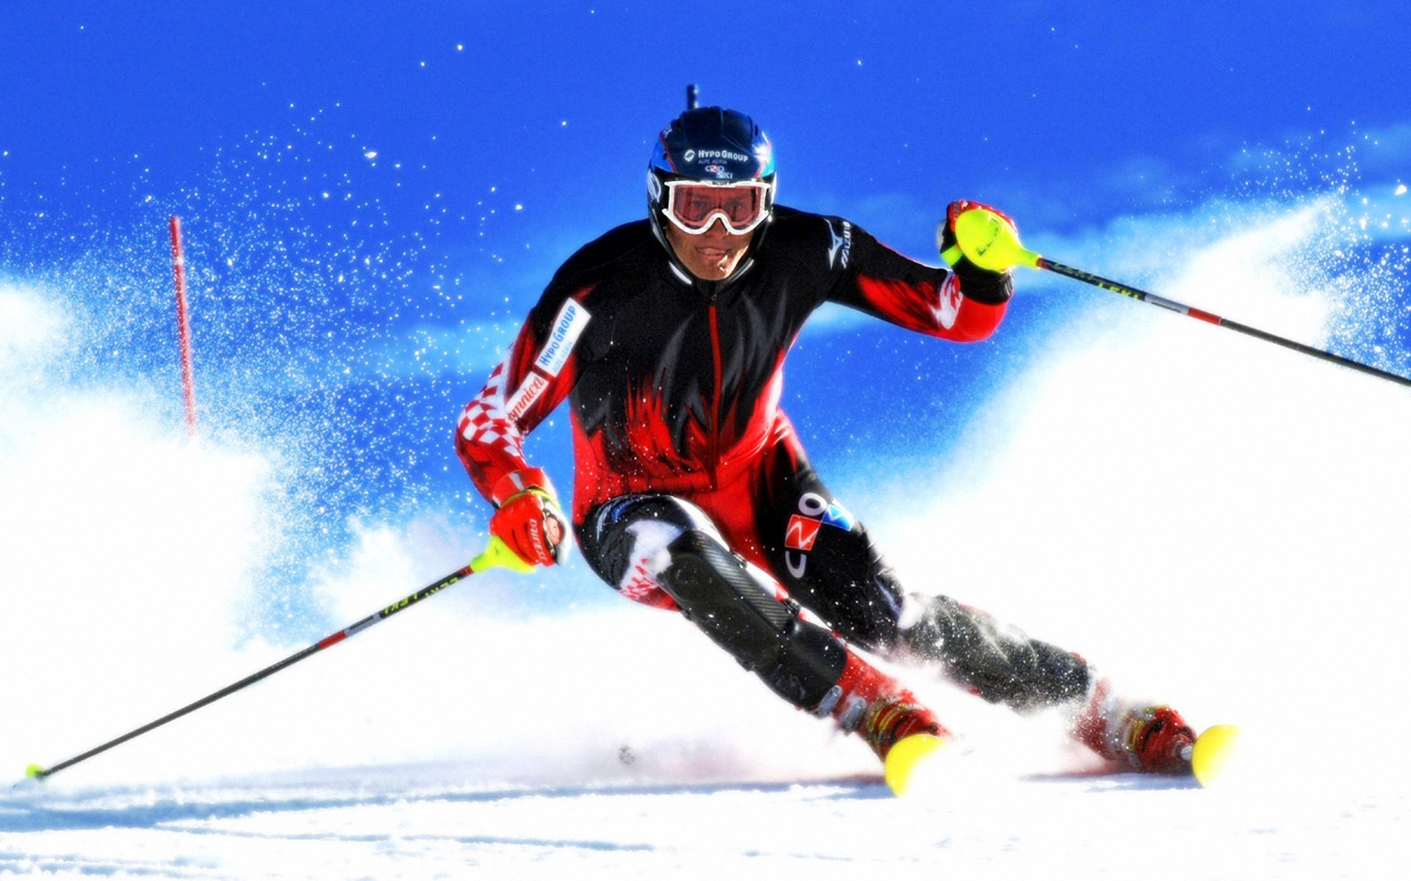
Sítábor

Slide 2
Ideje: 2025. január 28-31(4 nap, 3 éjszaka)
Helye: Dolny Kubin
Sípályák: Kubínska hoľa síközpont
Szállás: Hotel Orava – Srňacie Apartmanházak
Ellátás: Félpanzió: reggeli, meleg vacsora a szállás éttermében.
Utazás: 50 fős autóbusszal TRI-Busz
Részvételi feltételek: Sífelszerelés: saját vagy bérelt – (Makk Marci) kölcsönkapott léc beállítása, vaxolása, élezése! Utazási biztosítás (EU TB kártya) Útlevél, vagy személyi igazolvány

Slide 3
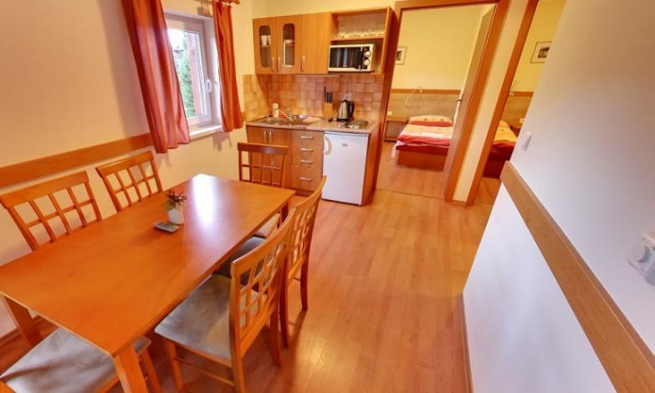
A Holiday Park Orava Bungalows szállása természeti környezetben, a Kócs-hegységben (Chočské) található, 2 km-re Alsókubintól. A bungalók teljesen felszereltek.
A bungaló (50 m²) felszereltsége: saját fürdőszoba, hegyre nyíló kilátás, terasz konyhasarok, sütő, konyhai felszerelés, vízforraló, kültéri bútorok, étkező íróasztal, síkképernyős tévé, kanapé, ruhaszárító állvány, törölközők, ágynemű ruhatartó állvány.

Slide 4
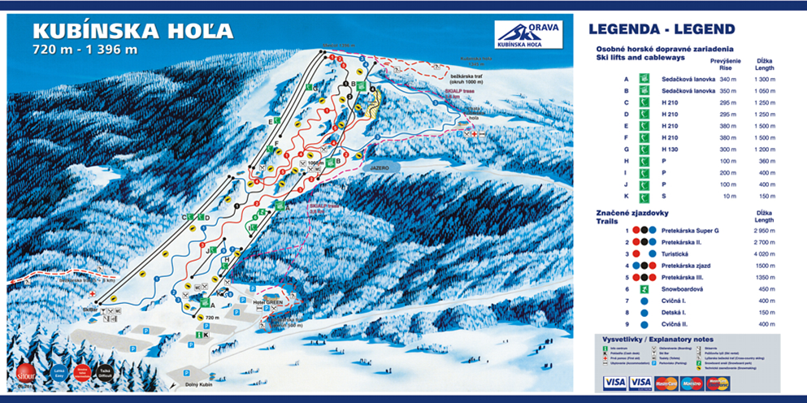
Kubínska hoľa síközpont 10 km-re helyezkedik el a szállásától.

Slide 5
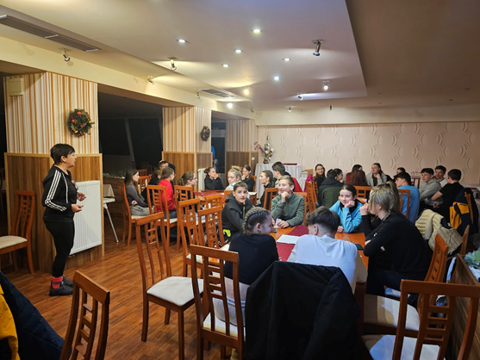
PROGRAM
1 nap
Gyülekező 6:00-kor az Ady parkolóban – bepakokás – sofőr diákok segítségével
A busz parkoló nem személyautónak van!!!
Indulás: 2025. január 28. kedd 6:30-kor legkésőbb Sífelszerelésben
12:00 Érkezés a pályára
12:30 Ebédszünet
13:00 Sítudás felmérése, besíelés.
16:00 Indulás a szállásra.
16:30 Szállás elfoglalása.
18:00 Vacsora
19:00 Közös programok: ismerkedési est.
22:00 Takarodó.

Slide 6
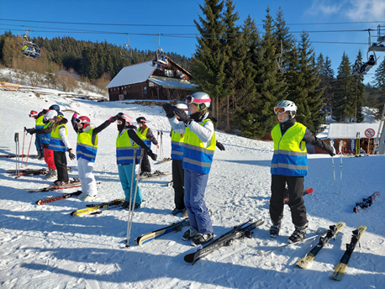
2. nap
7:30 Reggeli
8:30 Síelés oktatókkal csoportokban, sítudástól függően.
12:30 Ebédszünet hütte, vagy hozott szendvics
13:00 Síelés oktatókkal
16:00 Visszaindulás a szállásra
16:30 Szabadfoglalkozás
18:00 Vacsora
19:00 Közös programok: sorverseny, sportvetélkedők, csapatépítő játékok
22:00 Takarodó

Slide 7
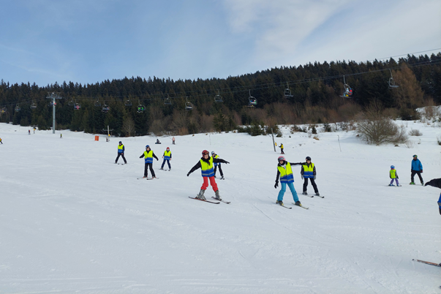
3. nap
7:30 Reggeli
8:30 Síelés oktatókkal
12:30 Ebédszünet
13:00-16:00 Síelés oktatókkal
16:30 Szabadfoglalkozás a szálláson
18:00 Vacsora
19:00 Közös programok, zenés táncos ki mit tud, karaoke.
22:00 Takarodó.
4. nap
7:30 Reggeli
8:00 Összepakolás
9:00-11:00 Síverseny
12:00 Ebédszünet
12:30 Levezető örömsíelés az oktatókkal
14:00 Indulás haza
19:00 Várható érkezés az Ady parkolóba.

Slide 8
Amit a sítáborba hozni kell!
A busz aljába bepakoljuk a nagytáskát (bőrönd helyett sporttáskába kell pakolni) és a sífelszerelést.
A buszba felviszünk egy kis hátizsákot.
Az utazás síruhában aláöltözőben történik, mert egyből a pályára megyünk, így legyen kéznél a síkesztyű, sapka, ajánlatos a síszemüveg, illetve napszemüveg.
Sífelszerelés: síléc, síbot, síbakancs, sisak - jelölőszalaggal, vagy ragtapasszal ellátva, amire saját nevét mindenki írja rá, hogy könnyen megtalálhassa azokat. Ha táskába viszi, arra is írja rá a nevét. Láthatósági mellényt kapnak, síszemüveg síkesztyű. Kefe (a léc, bakancs tisztításához)
Kis hátizsák tartalma:
Első napra élelem, 2-3 szendvics ebédre, illetve rágcsálnivaló, csoki, műzliszelet stb. Üdítő vagy tea jól zárható palackban, ajánlatos fém termoszban, ami nem törékeny.
Okmányok: személyigazolvány, vagy útlevél Európai Biztosítási kártya.
Zsebpénz: napi 10-15 euró, ha valaki ebédet akar venni a sípályán, illetve a boltban.
Gyógyszer: ha valaki állandó gyógyszert szed, -/írja föl egy papírra, hogy mire szedi/ fájdalom csillapítót, hányáscsillapítót, aki rosszul van utazáskor- hozza magával. Az iskolai házirend szerint gyógyszert nem adhatunk a tanulóink számára!
Zsíros krém, ajakrúzs ajánlatos.
Iskolai házirend érvényes - Ennek megszegése következményekkel jár! Alkohol fogyasztása, dohányzás tilos!

Slide 9
Nagy táskában:
A négy napra való réteges ruházat: alsónemű, zokni /síeléshez magas szárú/, vékonyabb, illetve vastagabb pulóver, dzseki, váltó sínadrág, vagy anorákos nadrág, amelyik nem ázik át, zárt cipő, pizsama, törölköző, papucs, tisztálkodási felszerelés: fogkefe, fogkrém, WC papír, papírzsebkendő.
Nem romlandó étel hozható, amiből szendvicset készít magának reggelente – szalámi, májkrém, teafű cukor , citrompótló.
Akinek sífelszerelésre van szüksége a Makk Marciban tudnak adni kedvezményt, ha többen bérelnek.
A 4 napra a léc, síbot, bakancs, sisak 15000Ft és 5000Ft a kaukció, amit a leadáskor visszakapnak.
Január 24 péntek, 25 szombat illetve 27-én lehet menni felvenni a felszereléseket. Az előre elkészített beosztás alapján, amit nálam lehet kérni, hogy ki mikor tud menni.
A felszerelés előkészítéséhez szükségük van a testmagasságra, testsúlyra és a lábméretre.
A felszerelés visszavitele hazaérkezéskor, vagy másnap szombaton.
Ha kérdésed van: Bóta Marianna tanárnő 68botamarianna@gmail.com tel:06 30 3593726

Slide 10
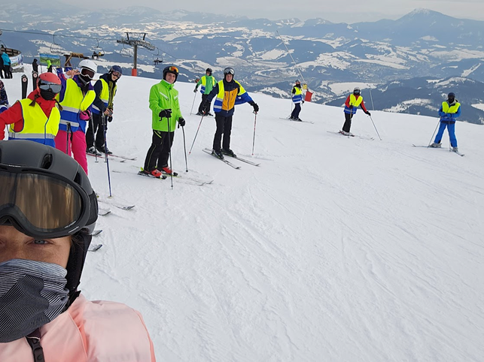
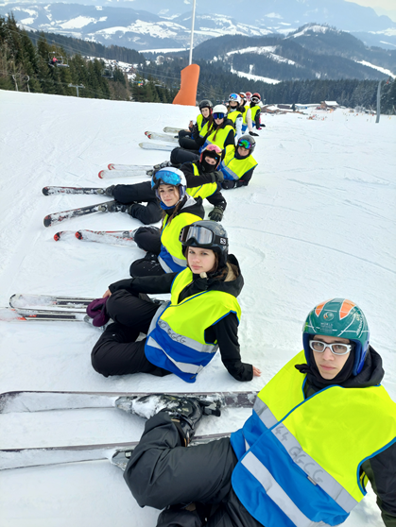

Köszönöm a figyelmet!

